Slide 1

Nhiệt liệt chào mừng các thầy cô giáo về dự giờ tiết học!

Slide 2
ĐÚNG - SAI
BẰNG HÌNH THỂ

Slide 3
27 kg + 35 kg = 62
Đúng hay Sai?
CÂU 1
Hết giờ
x
2
8
0
1
3
6
7
9
10
5
4

Slide 4
40 kg + 60 kg = 100 kg
Đúng hay Sai?
CÂU 2
v
Hết giờ
2
8
0
1
3
6
7
9
10
5
4

Slide 5
100kg – 20kg – 40kg = 30kg
Đúng hay Sai?
CÂU 3
Hết giờ
x
2
8
0
1
3
6
7
9
10
5
4

Slide 6
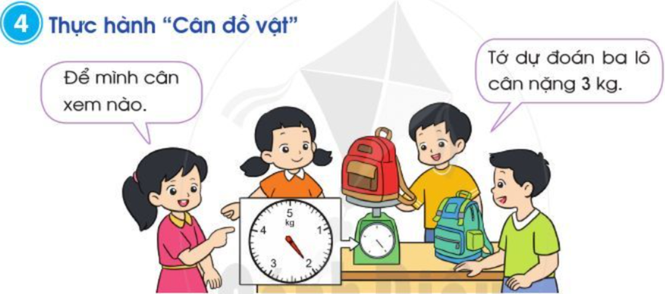
Ba lô nặng 2kg

Slide 7
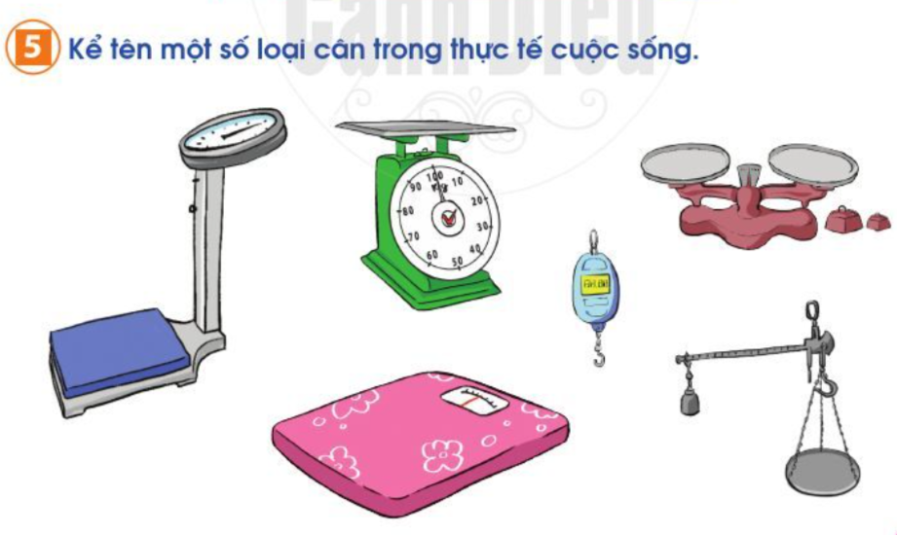
2
4
3
1
5
6

Slide 8
Cân đồng hồ
Cân đĩa
Cân bàn điện tử
Cân móc
Cân điện tử
Cân đòn xách tay

Slide 9

CHÀO TẠM BIỆT

